Slide 1
Индивидуальный план профессионального развития молодого специалиста Садовниковой Е.А. Анализ результатов наставничества Щербаковой А.В.
Научно – практическая конференция
«Наставничество в образовании: культура, идеи, технологии»
«Вижу цель, преодолевая препятствия»

Slide 2
Нормативно – правовая основа
«ВИЖУ ЦЕЛЬ, ПРЕОДОЛЕВАЯ ПРЕПЯТСТВИЯ»
Указ Президента РФ от 27.06.22 № 401
«О проведении в Российской Федерации Года педагога и наставника»;
Указ Губернатора от 29.12.22 №686-УГ «О подготовке и проведении Года педагога и наставника в 2023 году в Свердловской области»;
Положение о наставничестве в Березовском муниципальном автономном общеобразовательном учреждении «Средняя образовательная школа №55 имени Льва Брусницына».

Slide 3
Ролевая модель формы наставничества – «учитель - учитель»
«ВИЖУ ЦЕЛЬ, ПРЕОДОЛЕВАЯ ПРЕПЯТСТВИЯ»
Критерии определения наставнических пар :
добровольное согласие педагога – наставника на участие в реализации Программы наставничества;
согласие наставляемого с кандидатурой наставника;
высокие показатели профессиональной деятельности наставника;
единые предметные области профессиональной деятельности наставника и наставляемого.

Slide 4
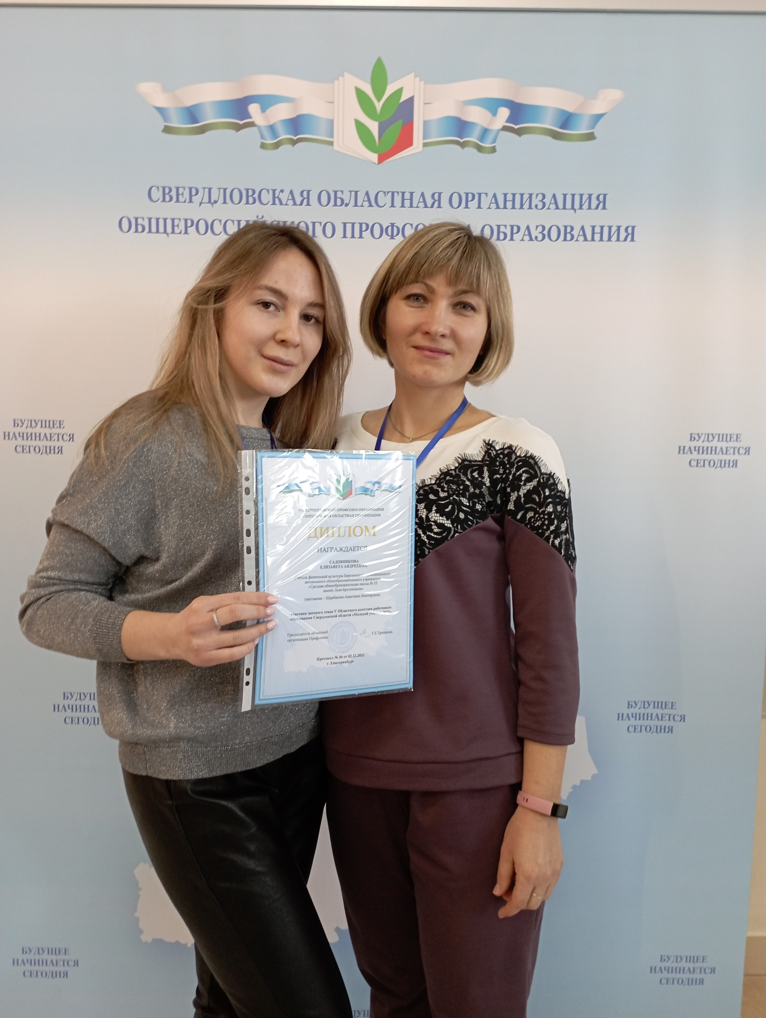
«ВИЖУ ЦЕЛЬ, ПРЕОДОЛЕВАЯ ПРЕПЯТСТВИЯ»

Slide 5
Индивидуальный план профессионального развития
«ВИЖУ ЦЕЛЬ, ПРЕОДОЛЕВАЯ ПРЕПЯТСТВИЯ»
Цель:
раскрытие потенциала личности наставляемого, необходимое для успешной личной и профессиональной самореализации, через создание условий для формирования эффективной системы поддержки в профессиональном становлении, приобретении профессиональных компетенций, необходимых для выполнения должностных обязанностей.

Slide 6
Индивидуальный план профессионального развития
«ВИЖУ ЦЕЛЬ, ПРЕОДОЛЕВАЯ ПРЕПЯТСТВИЯ»
Задачи:
сокращение периода профессиональной и социальной адаптации молодого педагога при приеме на работу, создание благоприятных условий для профессионального и должностного развития;
обучение наставляемого эффективным формам и методам индивидуального развития и работы в коллективе;
формирование у наставляемого способности самостоятельно преодолевать трудности, возникающие в образовательной, социокультурной и других сферах, а также при выполнении должностных обязанностей;
ускорение процесса профессионального становления и развития педагога, развитие у них способности самостоятельно, качественно и ответственно выполнять возложенные функциональные обязанности, повышать свой профессиональный уровень;
создание условий для эффективного обмена личностным, жизненным и профессиональным опытом для каждого субъекта образовательной и профессиональной деятельности, участвующих в наставнической деятельности.

Slide 7
Индивидуальный план профессионального развития
«ВИЖУ ЦЕЛЬ, ПРЕОДОЛЕВАЯ ПРЕПЯТСТВИЯ»
Изучение затруднений в работе
Направления деятельности
1. Методическая работа
2. Взаимопосещение и совместное проведение уроков.
3. Планирование, подготовка и проведение внеурочных физкультурно-оздоровительных и спортивно-массовых мероприятий
4. Подготовка и участие в городских соревнованиях по различным видам спорта, а также мероприятиям ВФСК «Готов к труду и обороне»
5. Работа с родителями
6. Участие в конкурсах профессионального мастерства и научно-практических конференциях, семинарах и КПК
7. Личное участие в общественных и спортивных мероприятиях

Slide 8
Мониторинг деятельности
«ВИЖУ ЦЕЛЬ, ПРЕОДОЛЕВАЯ ПРЕПЯТСТВИЯ»
«Сделаем вместе!»
«Сделай сам – я расскажу, помогу!»
«Я покажу – ты посмотри!»
«Методическая работа»
«Сделай сам и расскажи, что сделал»

Slide 9
Результаты профессиональной деятельности молодого педагога
«ВИЖУ ЦЕЛЬ, ПРЕОДОЛЕВАЯ ПРЕПЯТСТВИЯ»
Участие в туристическом слёте рабочей молодежи «Клёво и точка»
Участие к Кроссе Нации - 2022
Участие в V Областном конкурсе работников образования Свердловской области
«Молодой учитель - 2022»
Благодарность за преданность профсоюзному движению
Участие в муниципальном этапе Школьной волейбольной лиги среди девушек 7 – 8 классов,
I место
Участие в Лыжне России – 2023
Повышение квалификации «Основы обеспечения информационной безопасности детей»
Участие к конкурсе профессионального мастерства «Педагогический дебют»
Участие в турнире по волейболу в рамках спартакиады среди работников образования, II место
Участие в конкурсе «Лучшие педагогические практики»

Slide 10
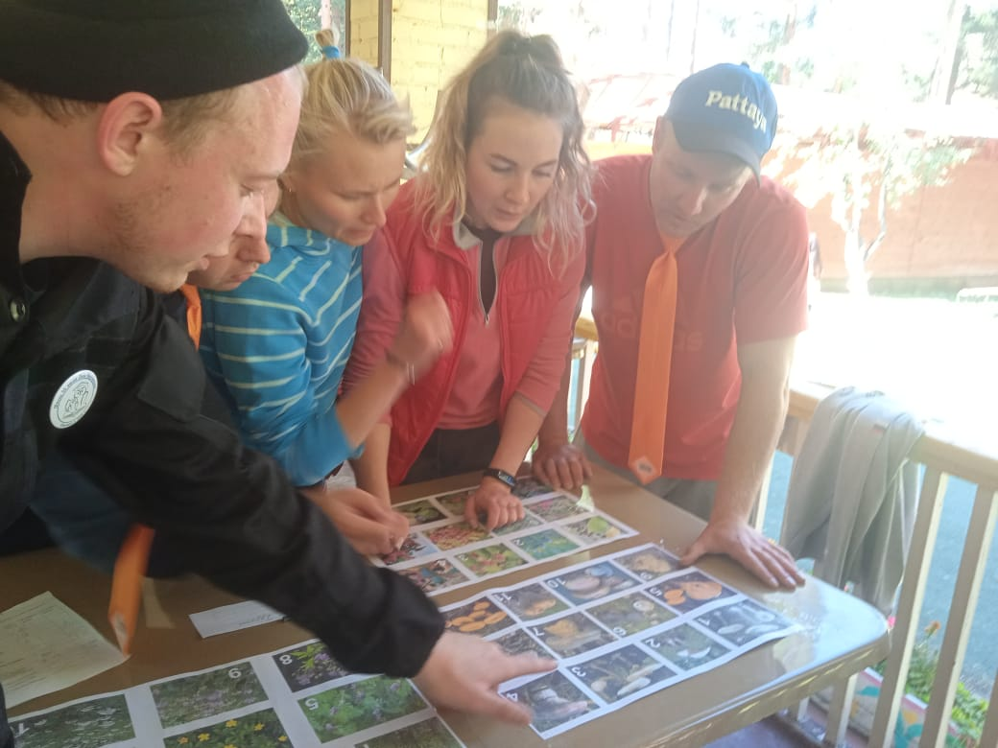
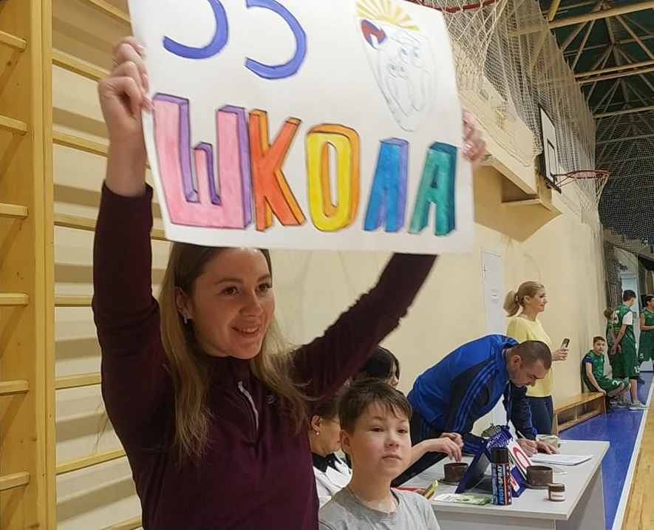
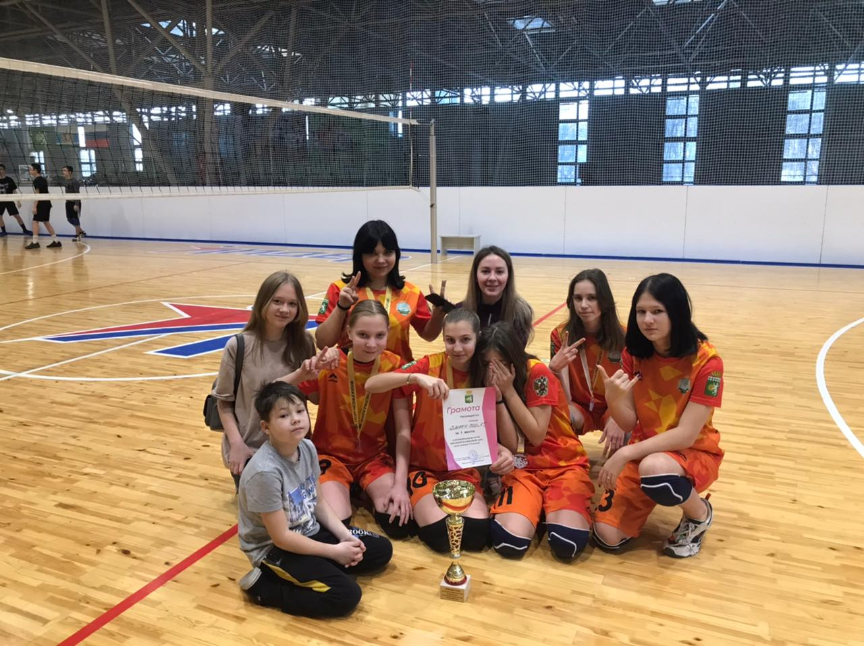
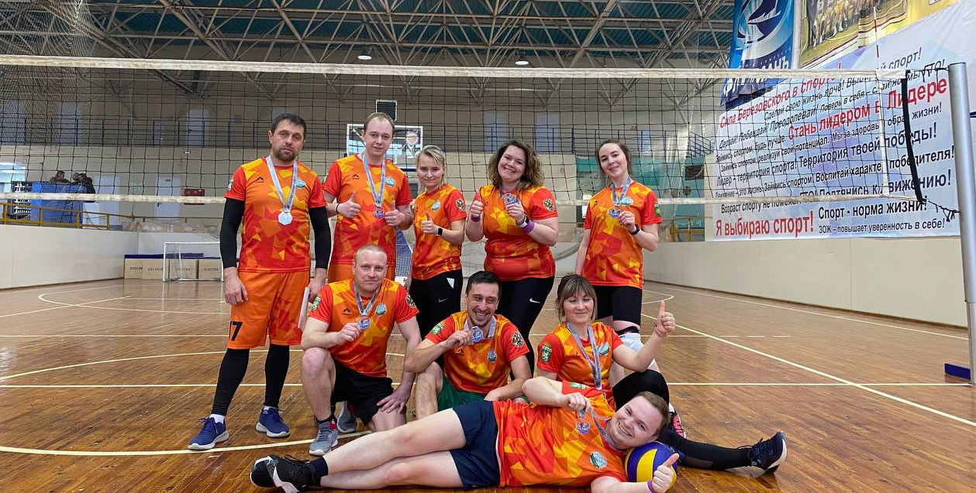
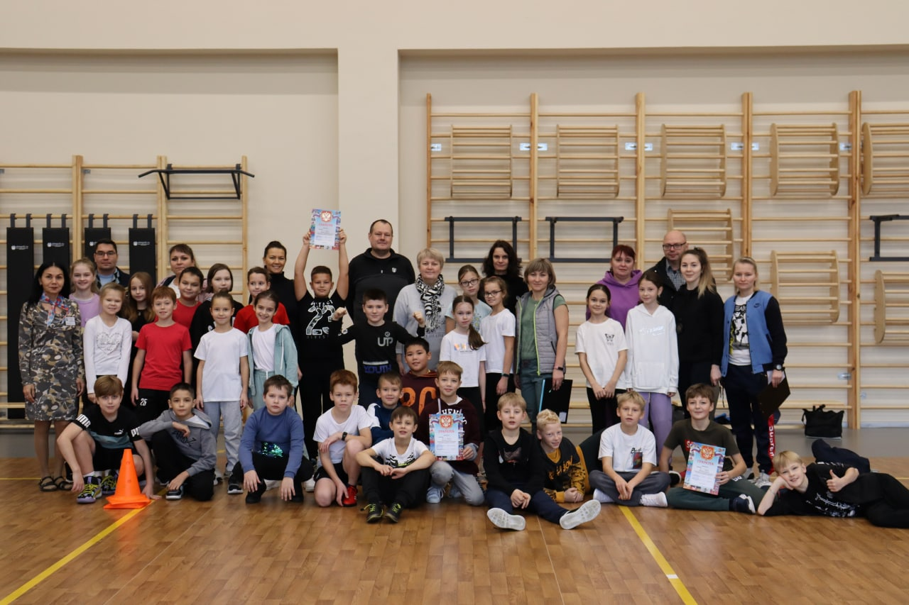
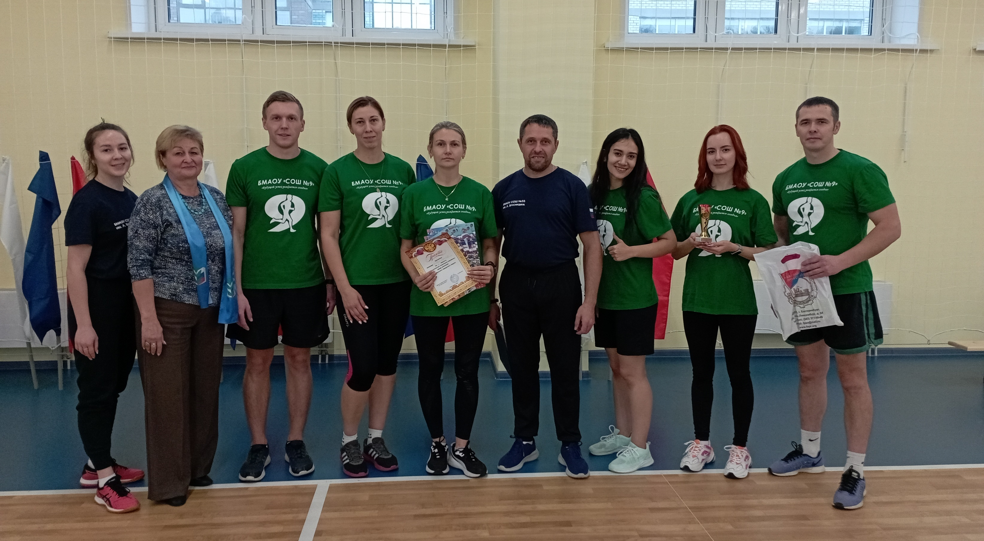
Результаты профессиональной деятельности молодого педагога
«ВИЖУ ЦЕЛЬ, ПРЕОДОЛЕВАЯ ПРЕПЯТСТВИЯ»

Slide 11
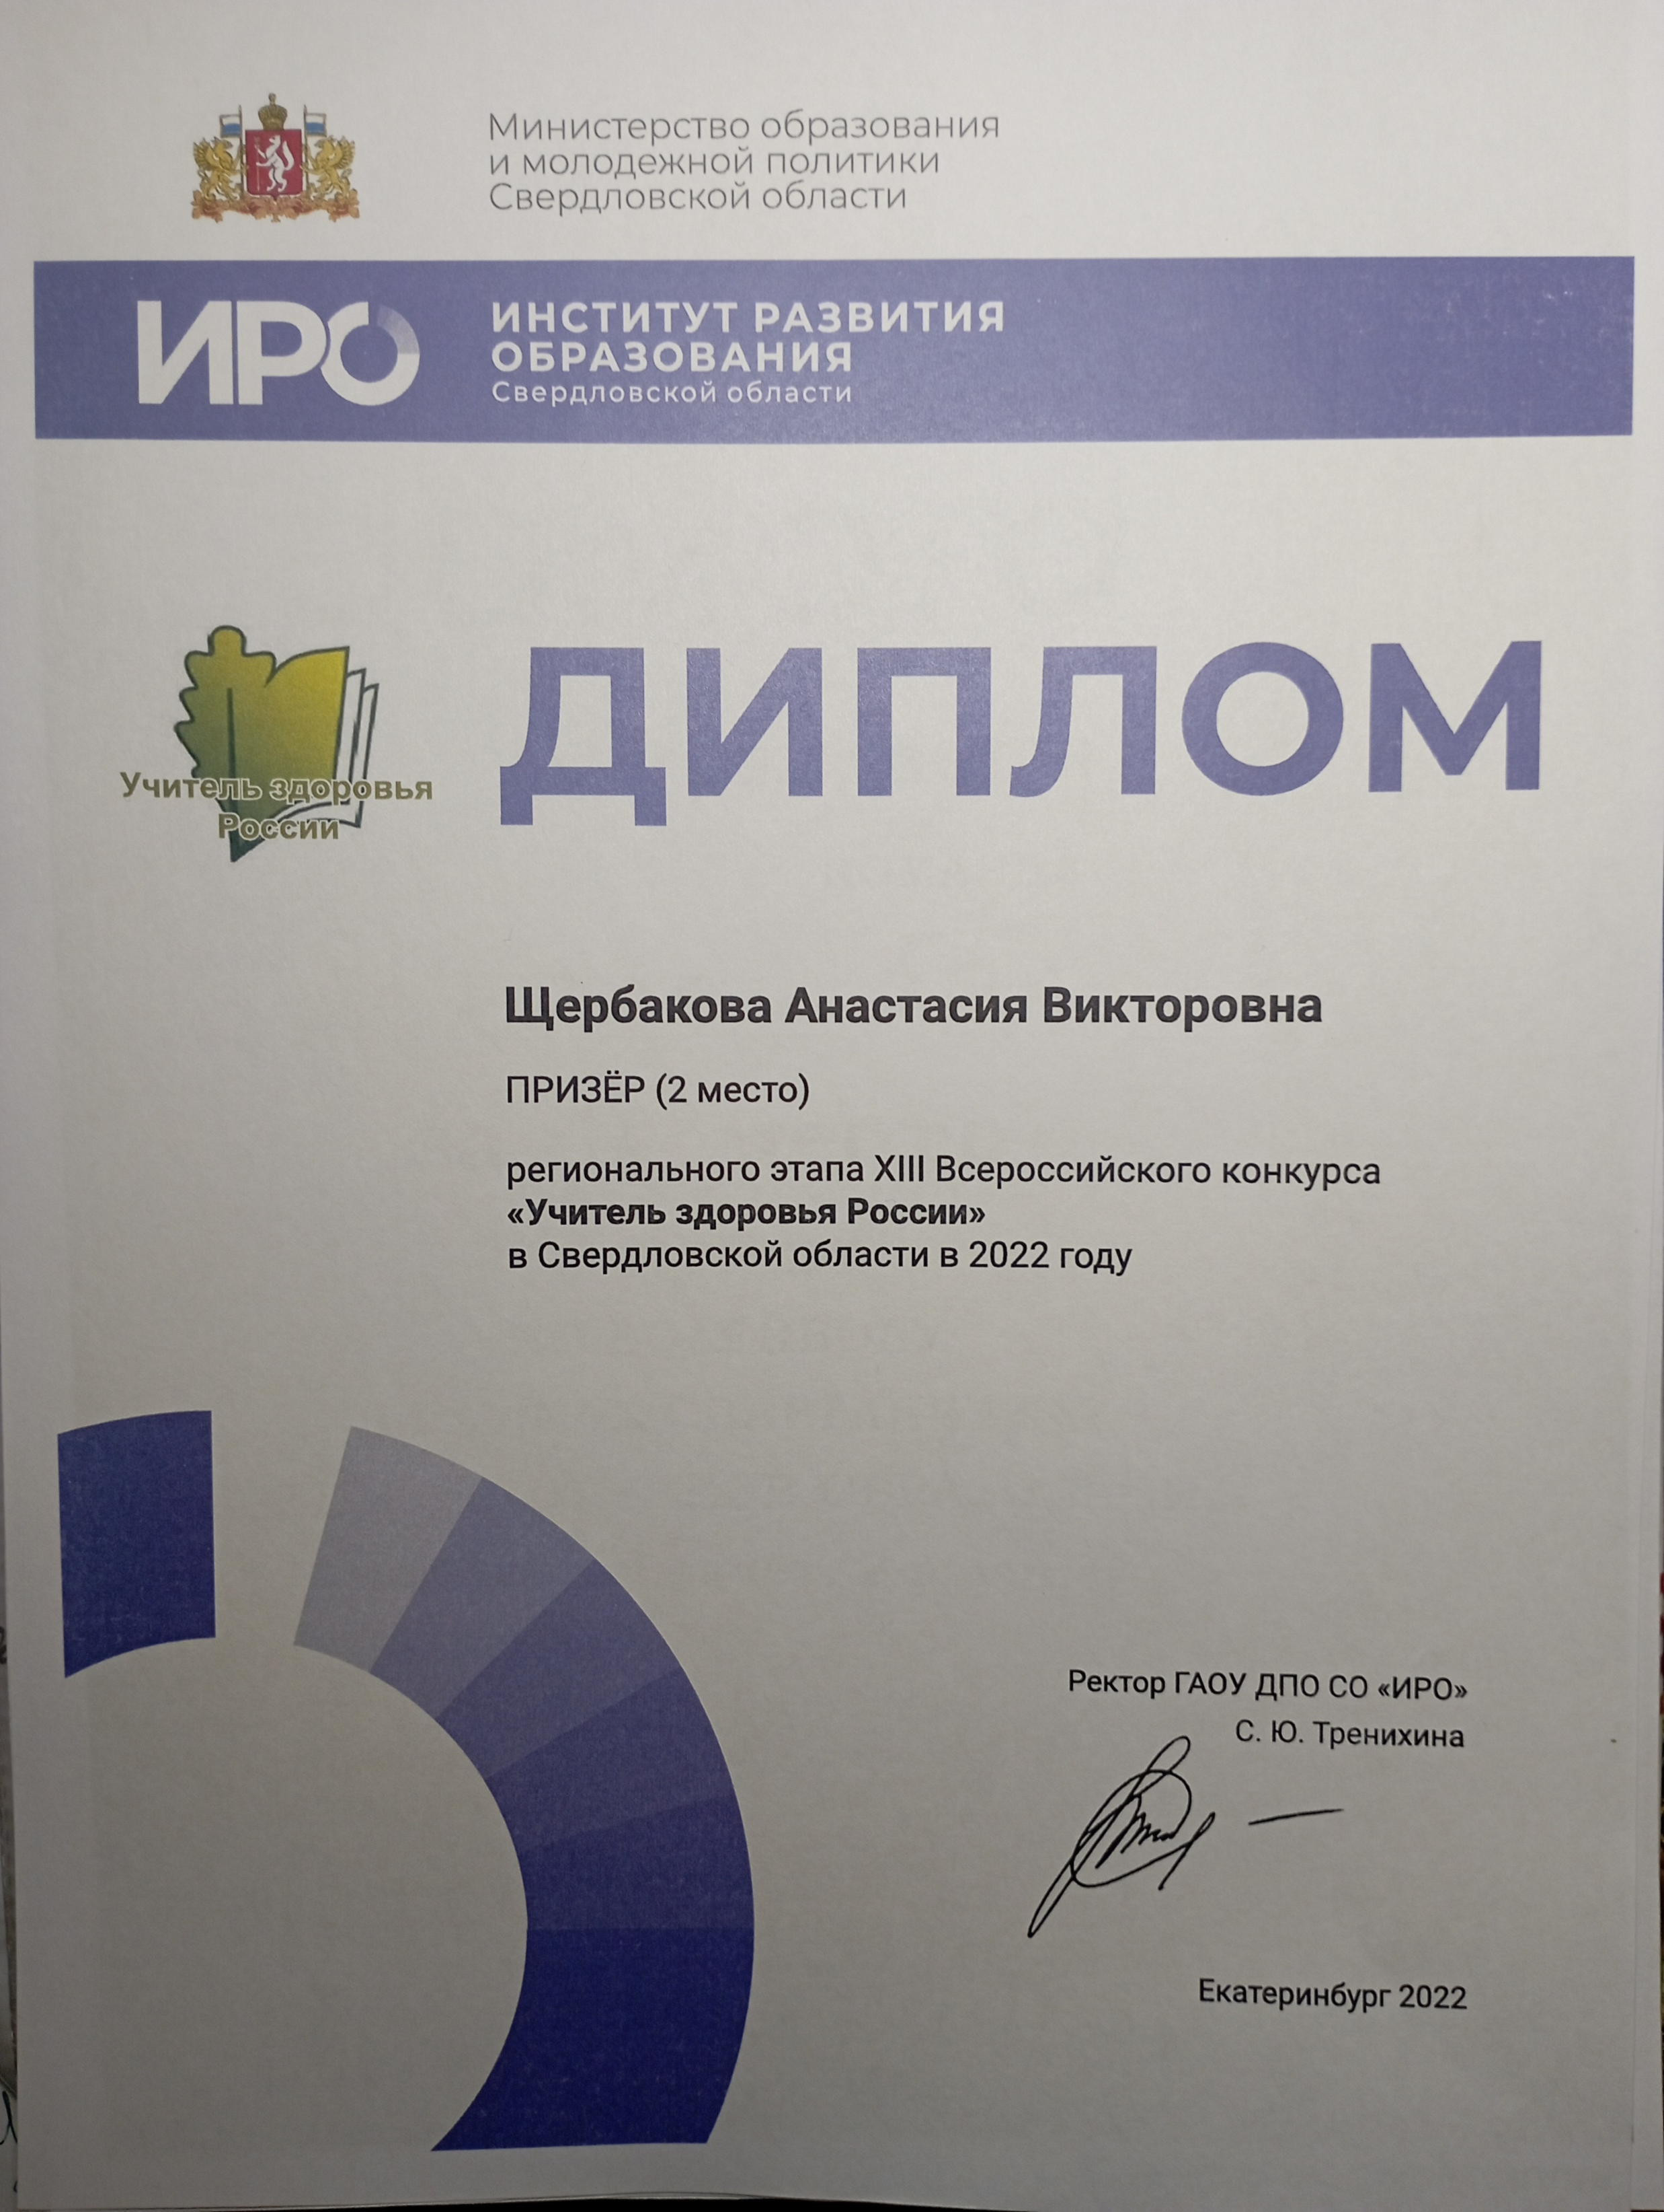
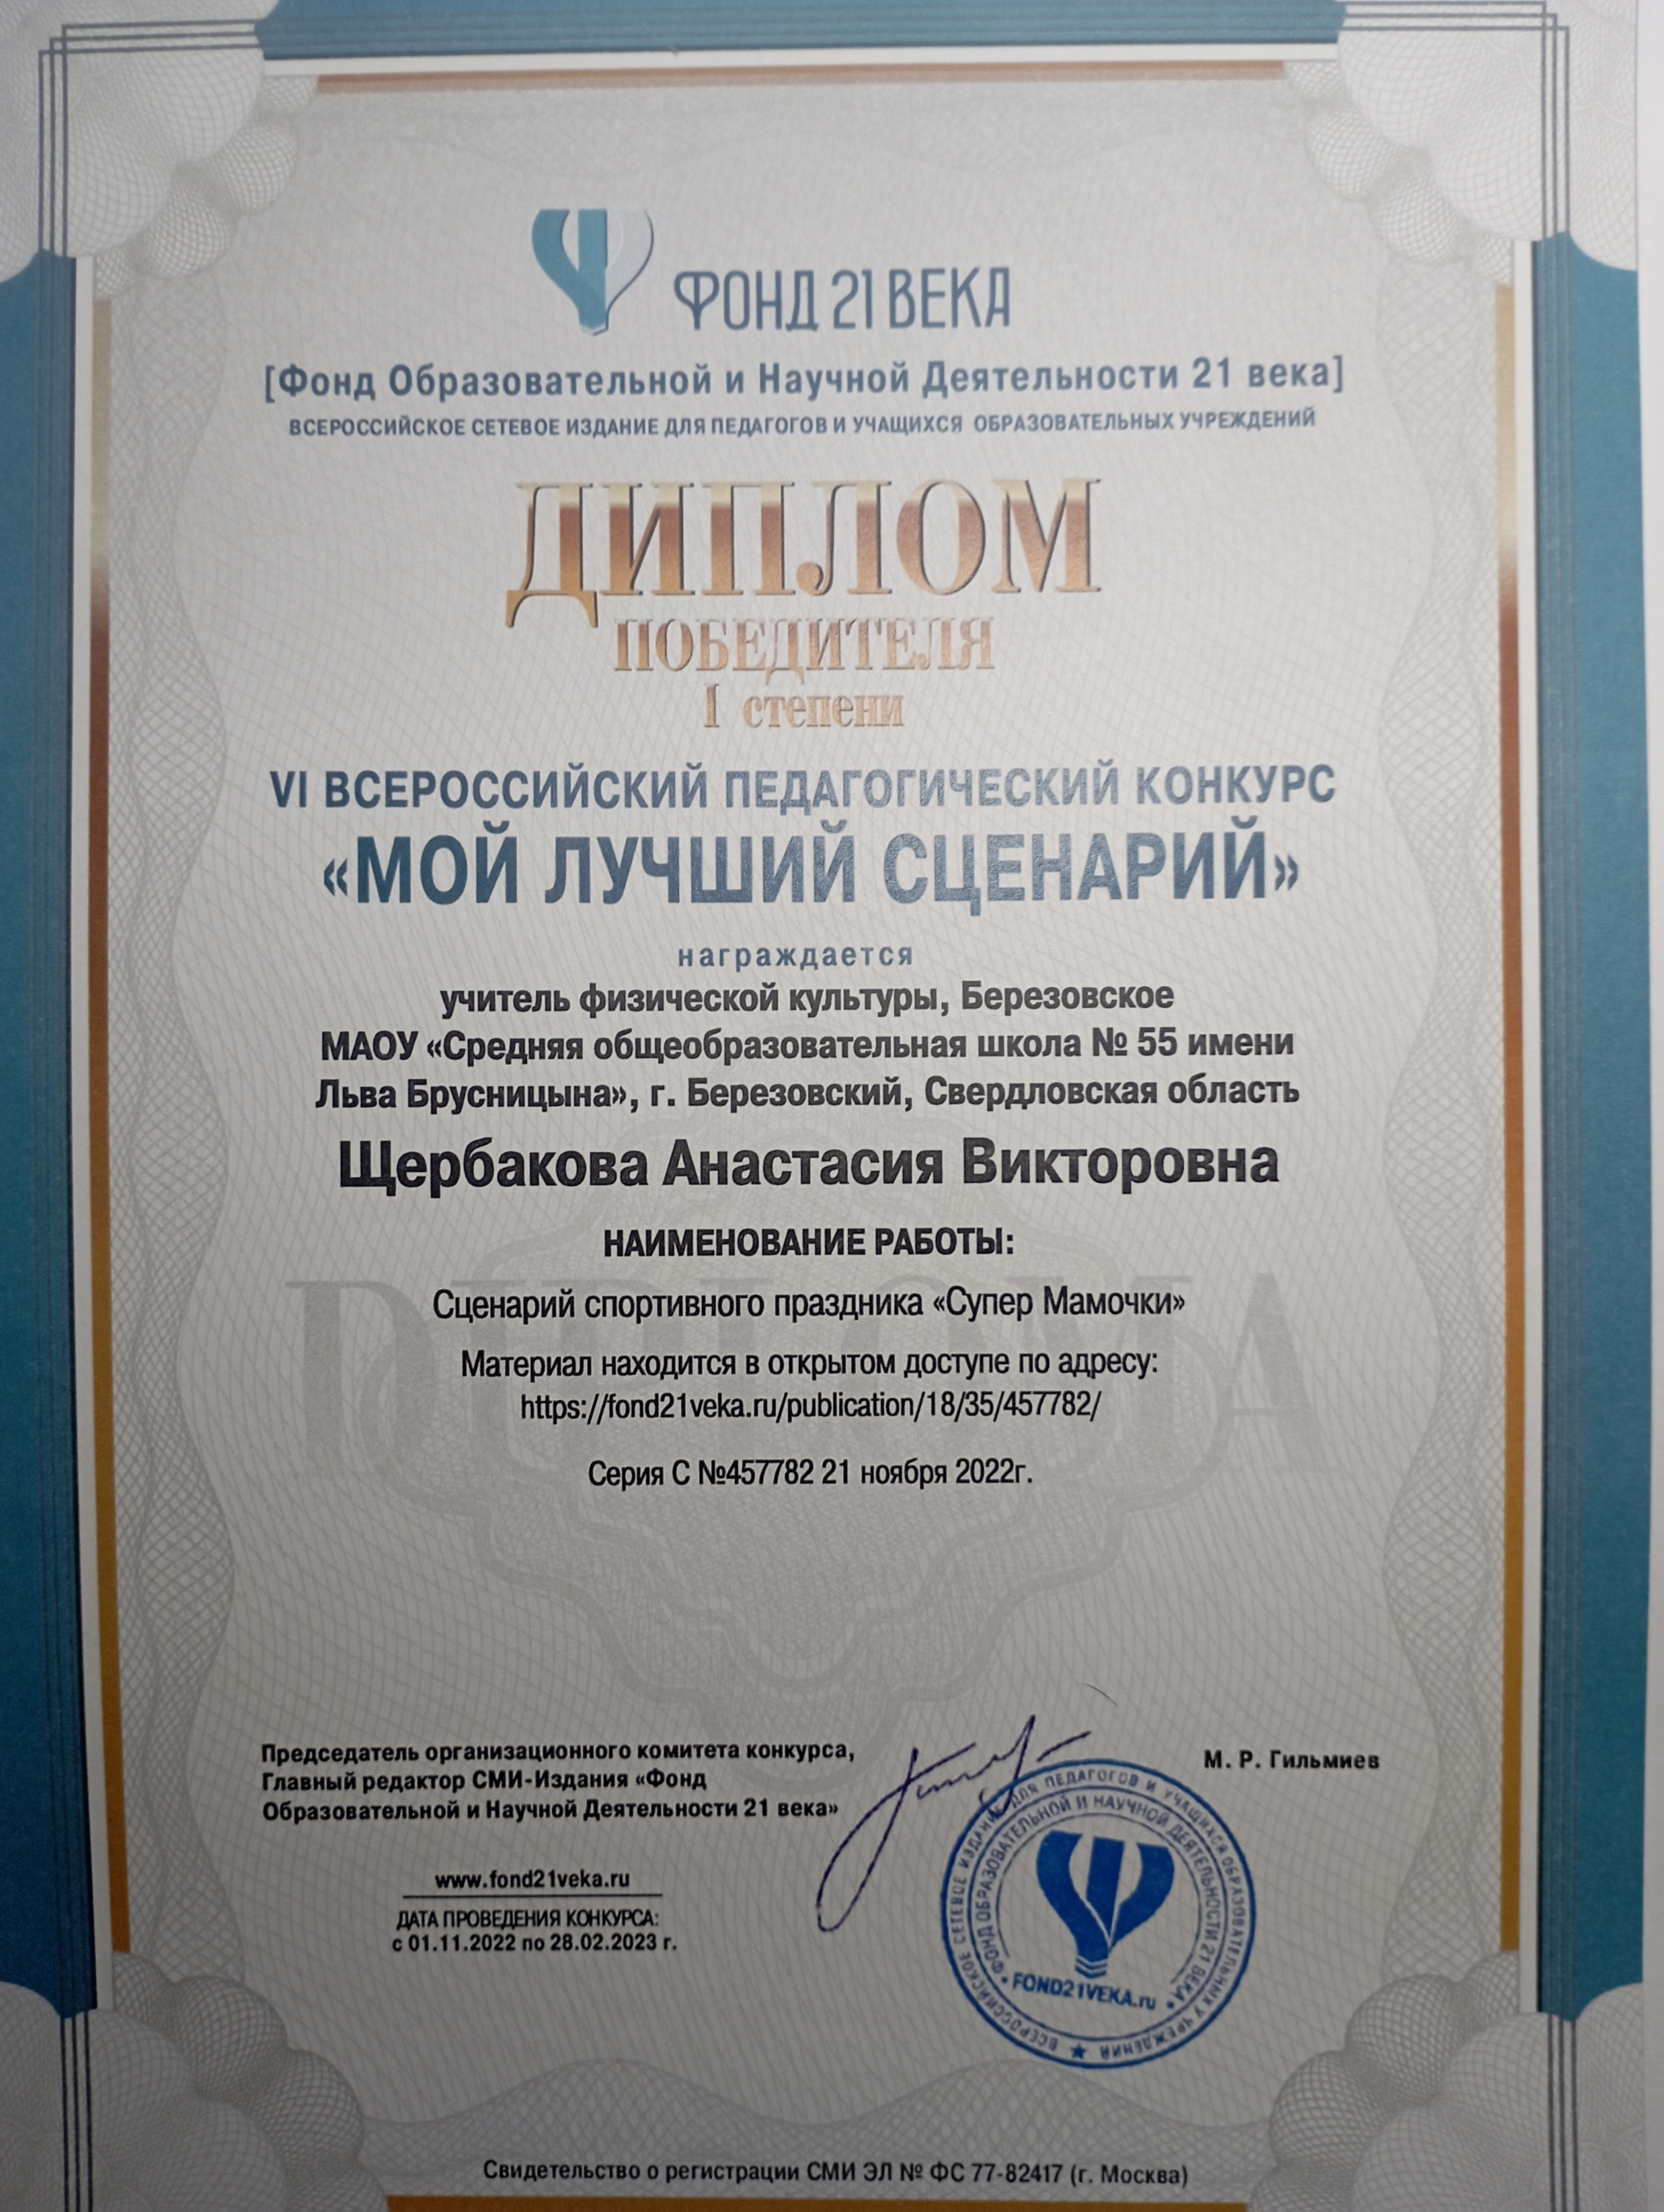
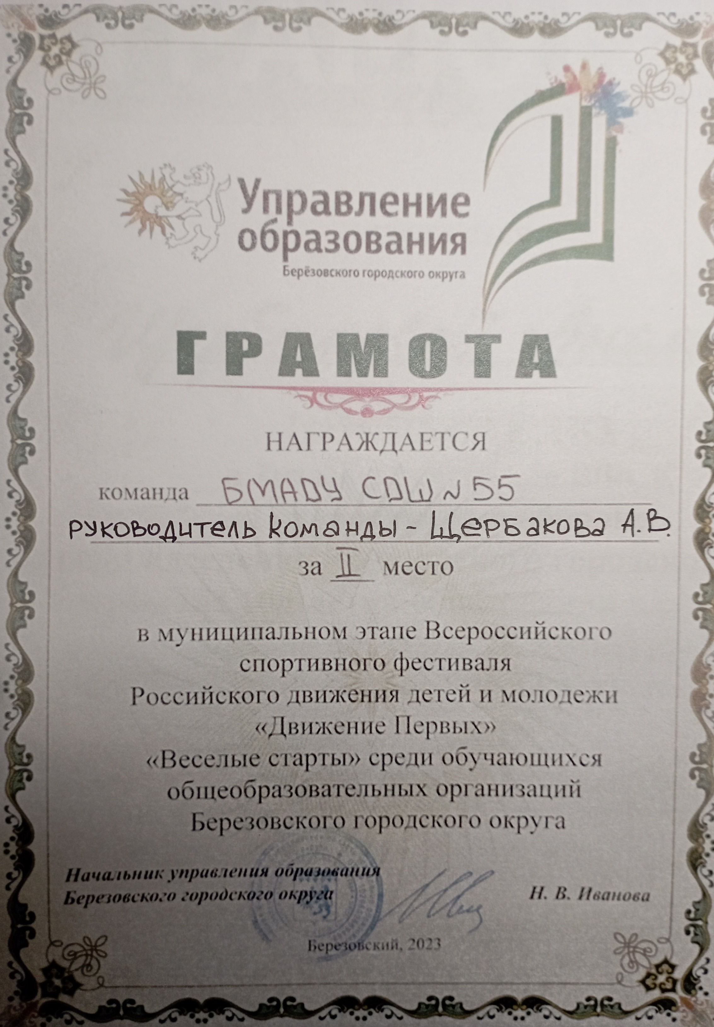
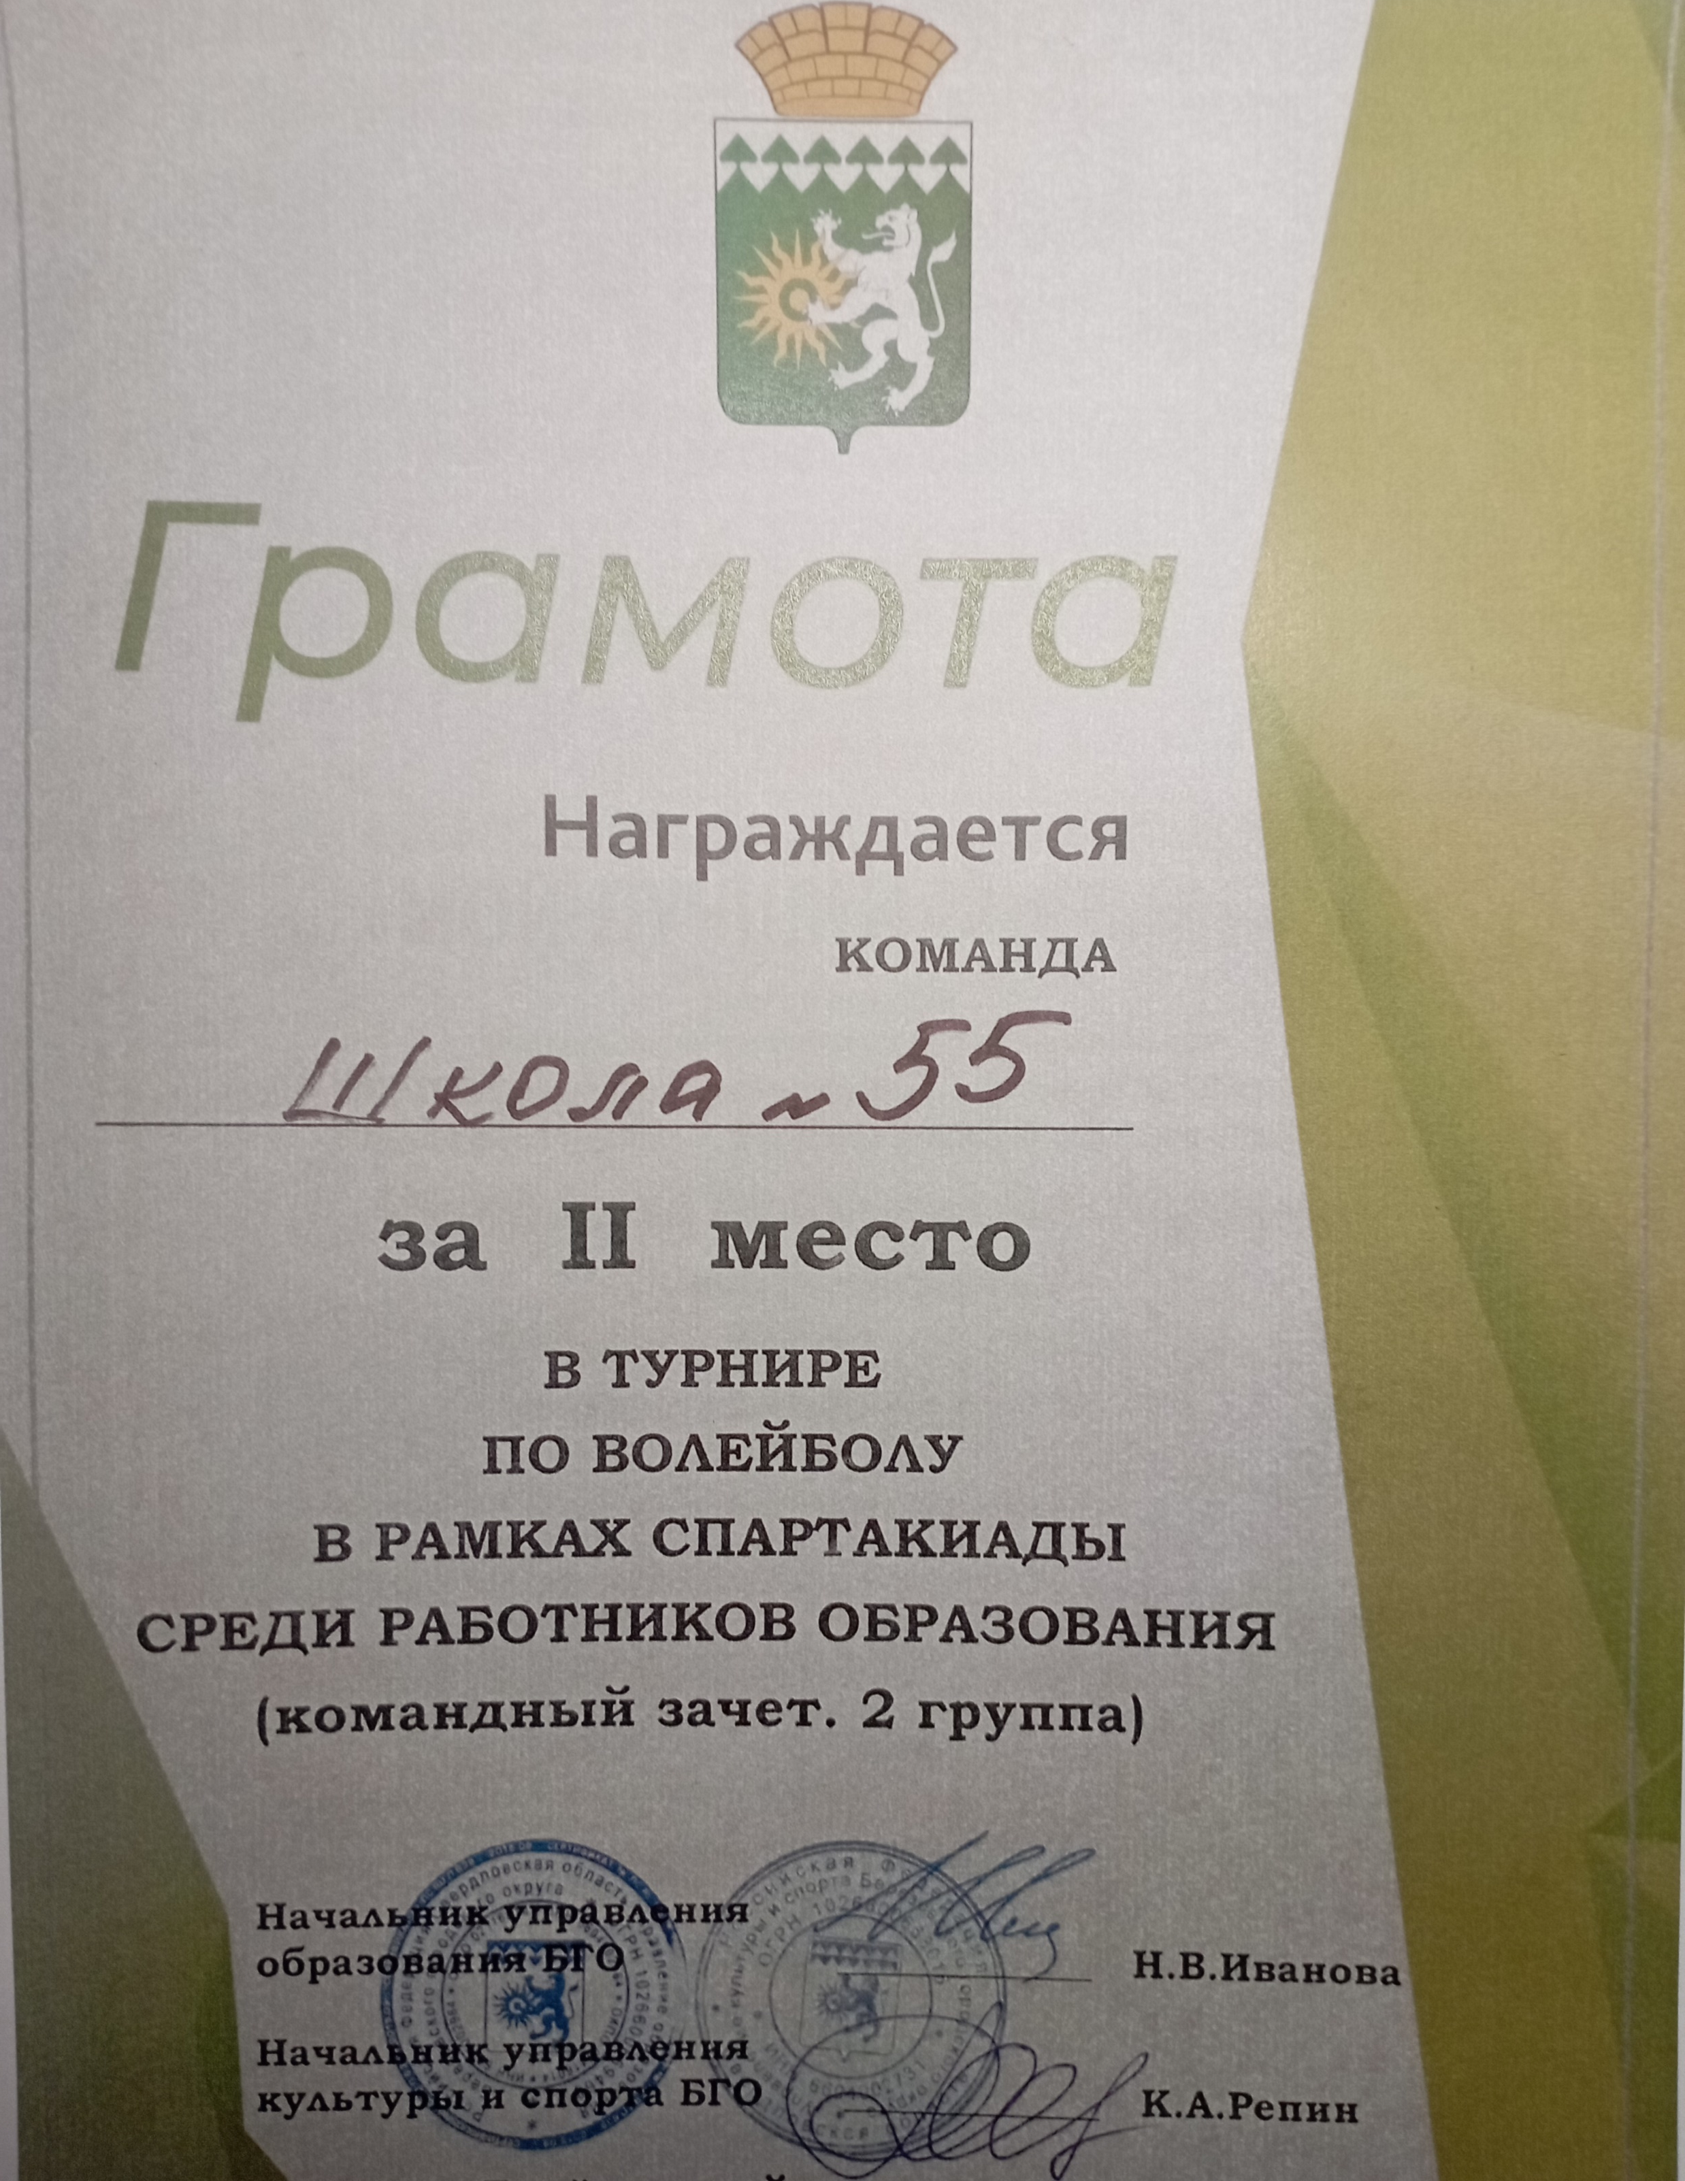
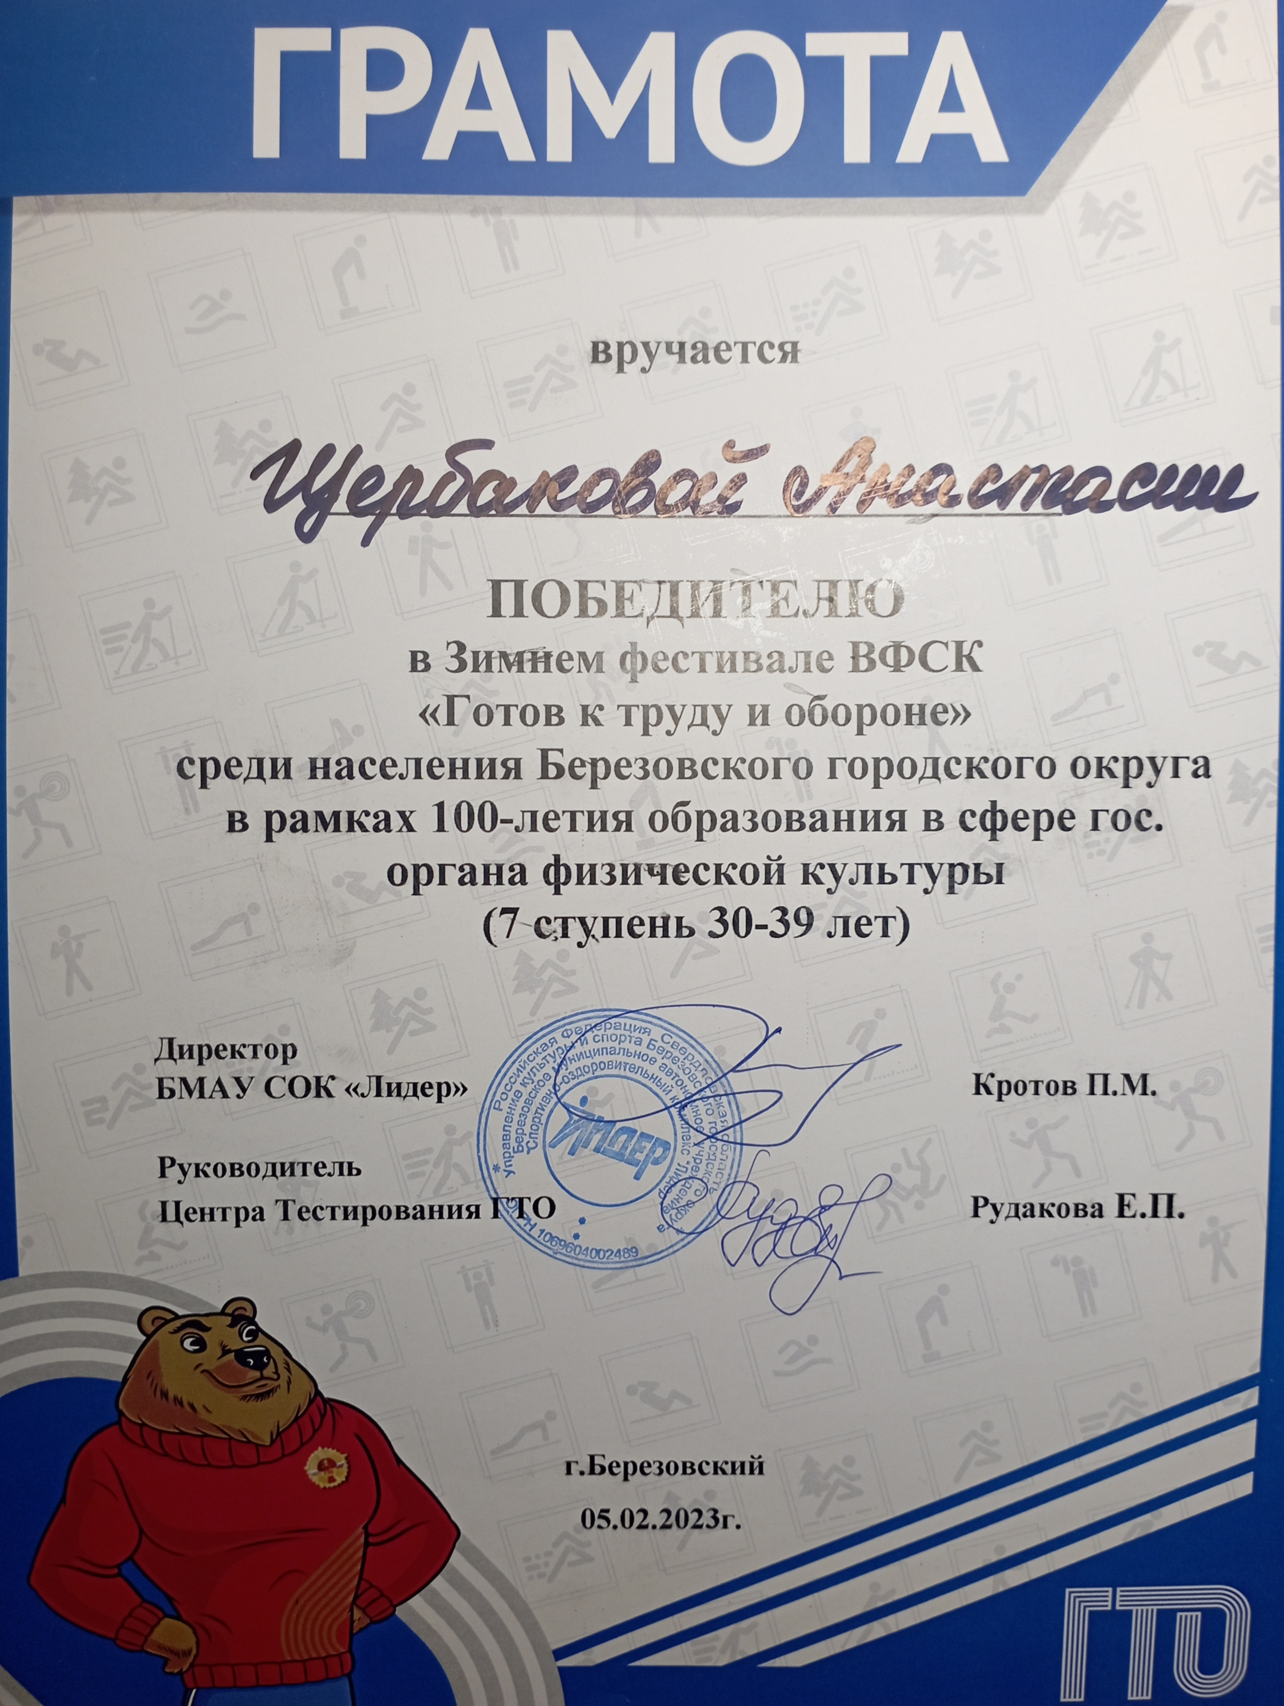
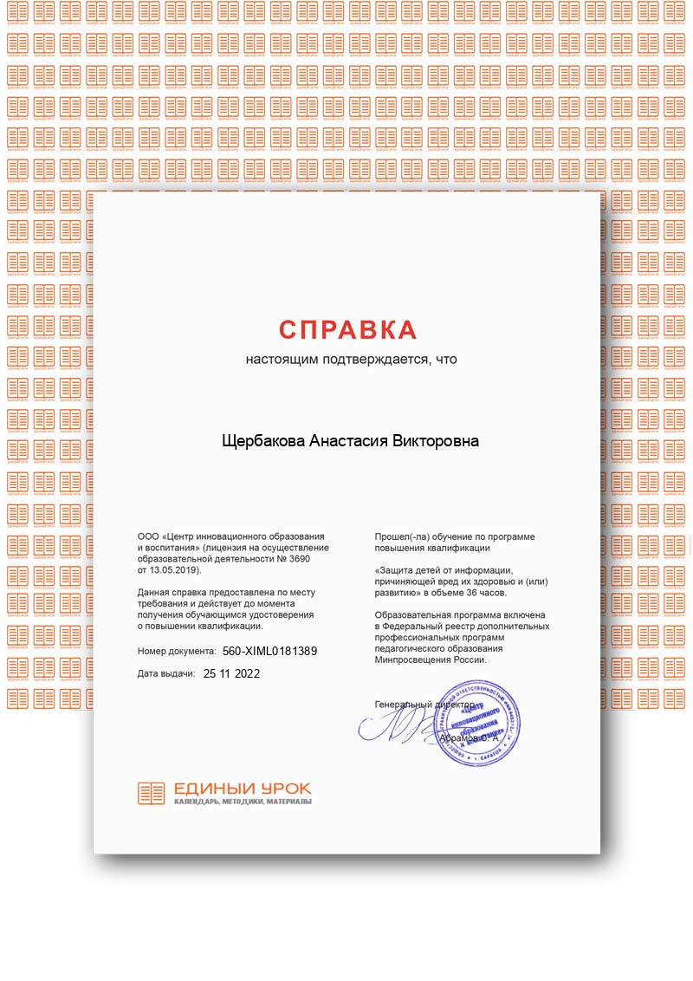
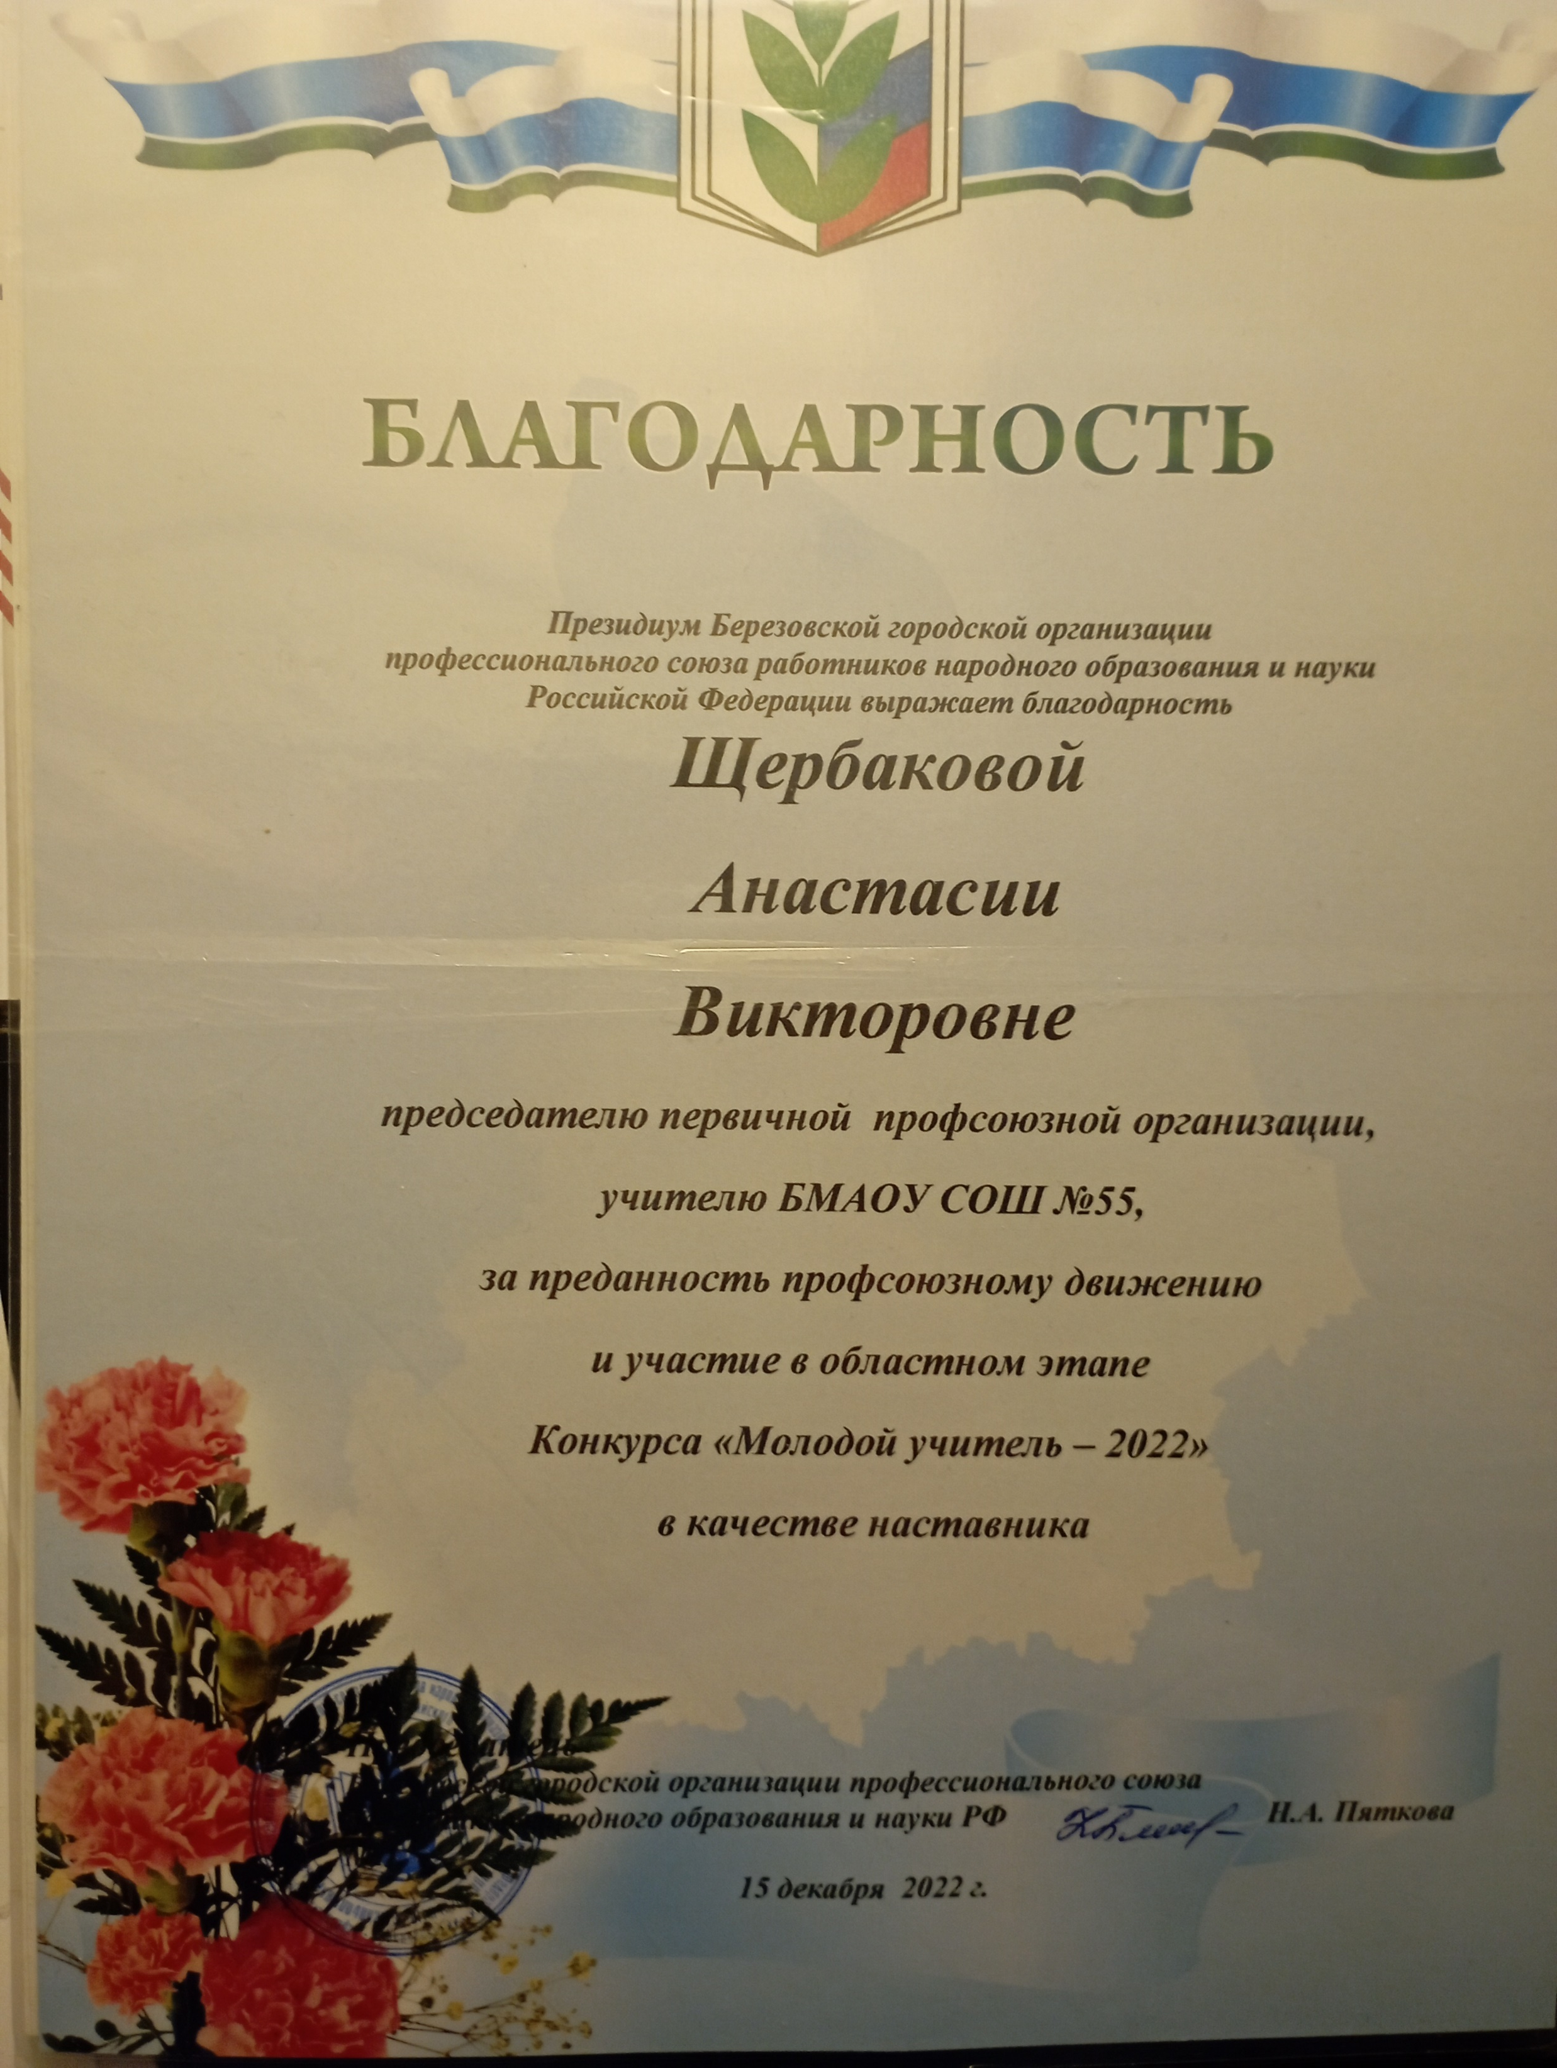
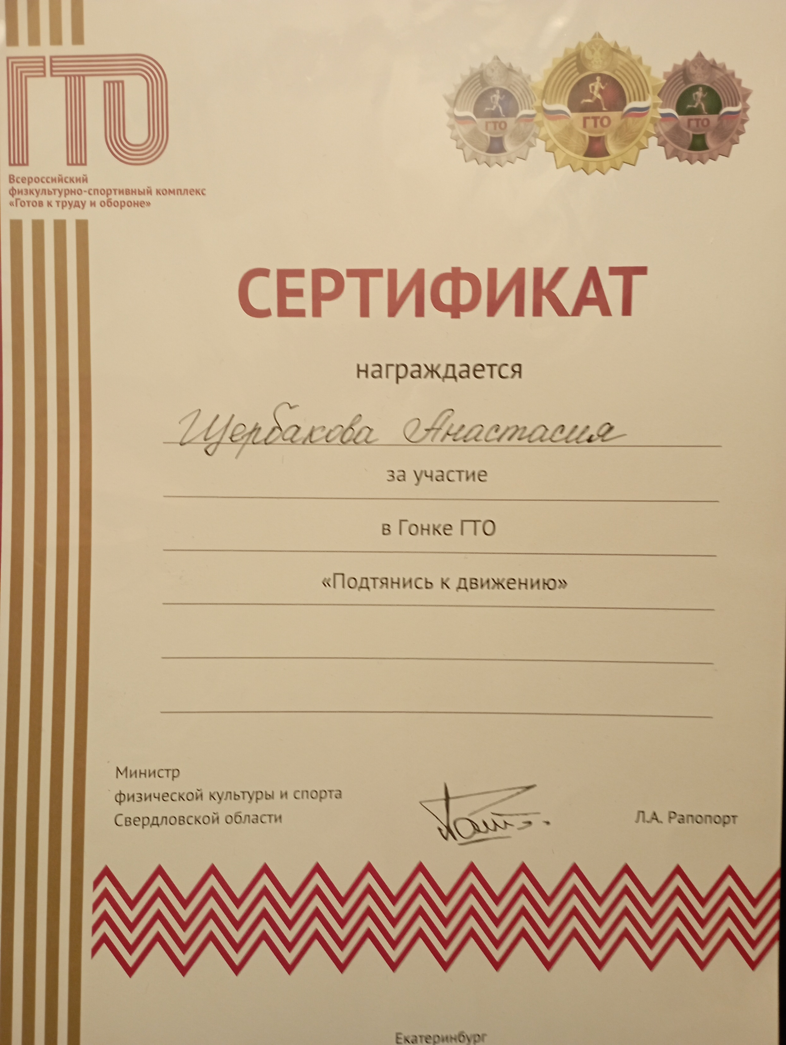
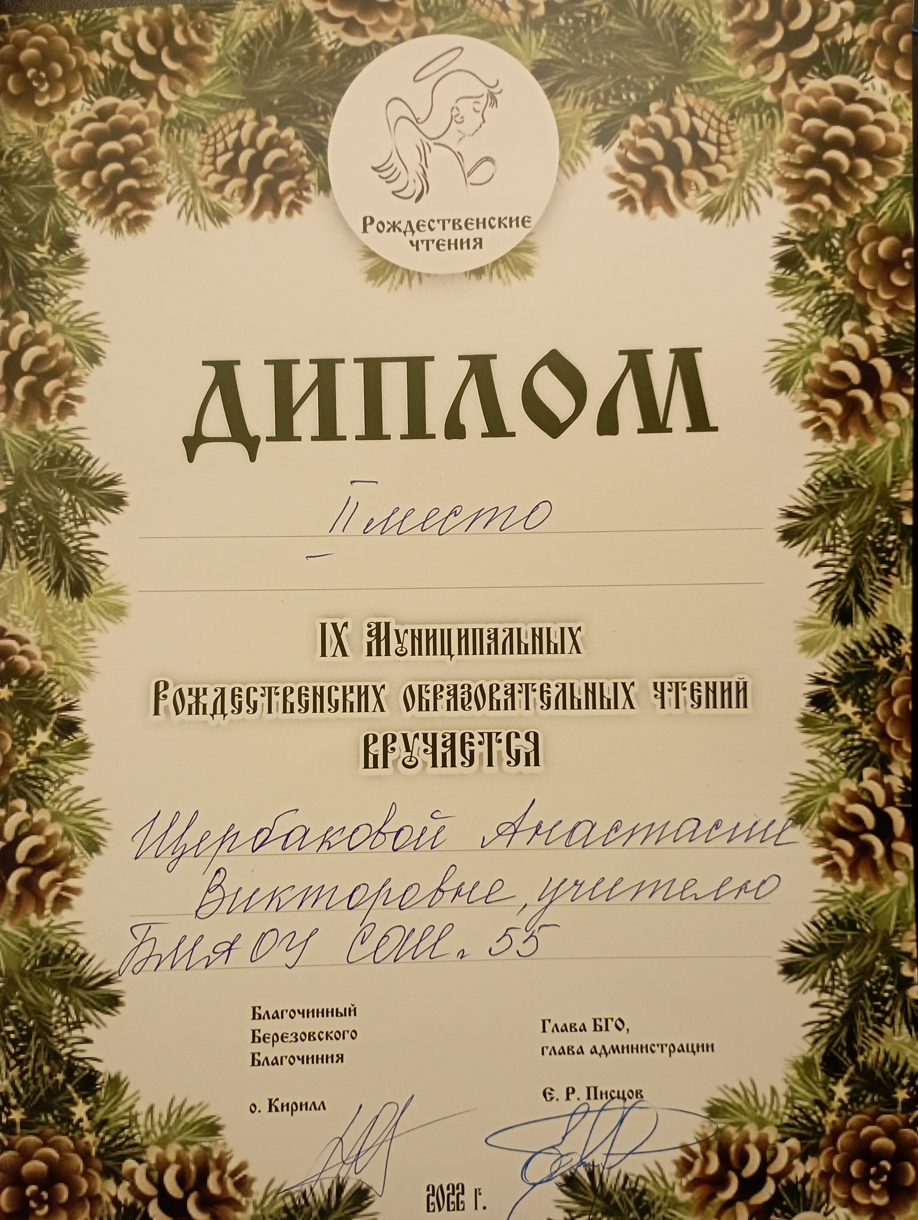
Результаты профессиональной деятельности педагога - наставника
«ВИЖУ ЦЕЛЬ, ПРЕОДОЛЕВАЯ ПРЕПЯТСТВИЯ»

Slide 12
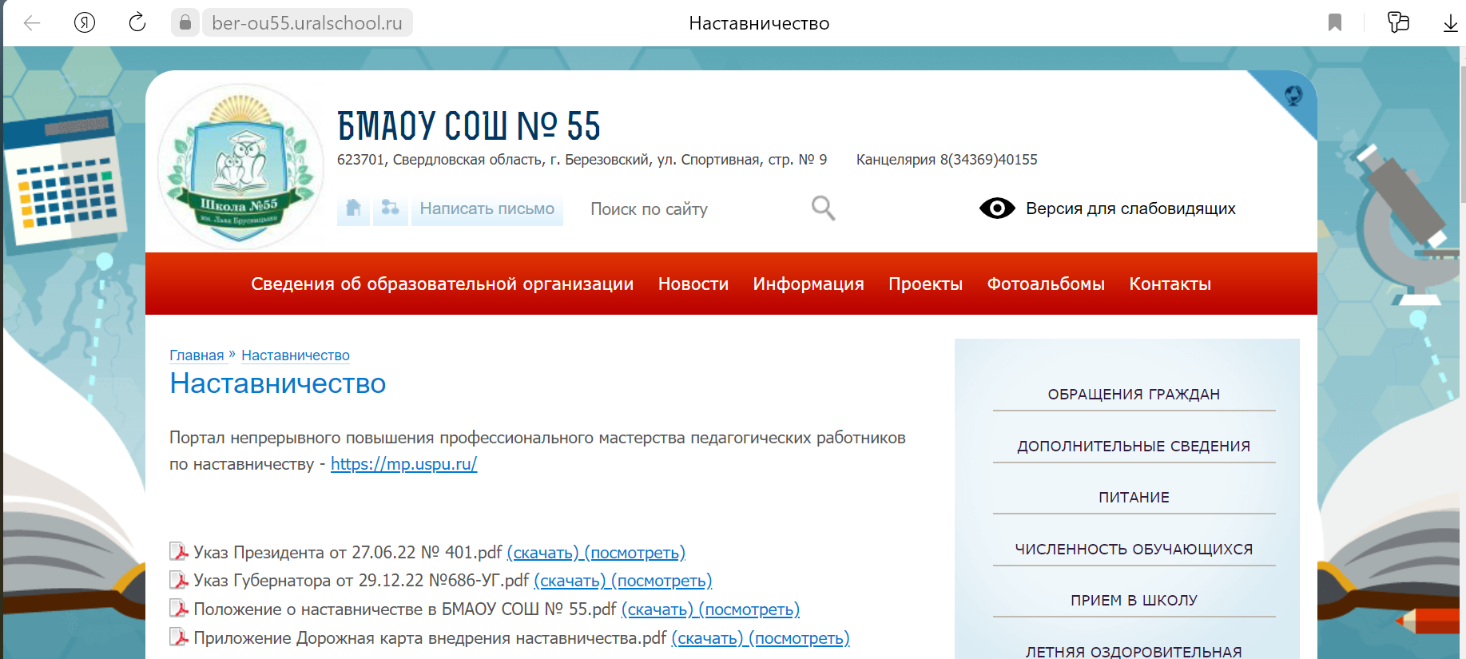
«ВИЖУ ЦЕЛЬ, ПРЕОДОЛЕВАЯ ПРЕПЯТСТВИЯ»
Наставничество (uralschool.ru)

Slide 13
Индивидуальный план профессионального развития молодого специалиста Садовниковой Е.А. Анализ результатов наставничества Щербаковой А.В.
Научно – практическая конференция
«Наставничество в образовании: культура, идеи, технологии»
«Вижу цель, преодолевая препятствия»

